Slide 1
차세대 차량용 네트워크를 위한
CAN + Ethernet 이중통신망
김희수
mlksvender@gmail.com

Slide 2
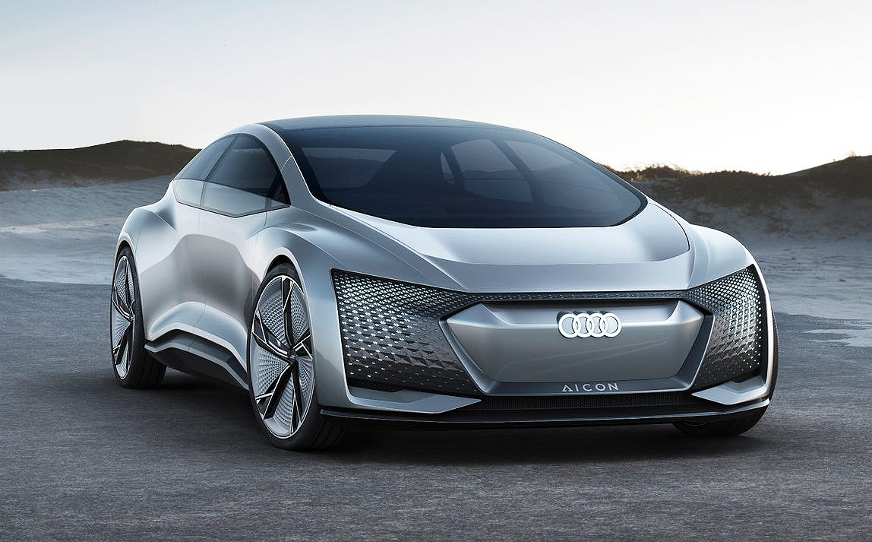
목차
A table of Contents
#1,
소개
#2,
배경
#3,
차별성
#4,
사용하는 기술들
#5,
제안하는 구조 및 시나리오

Slide 3
Part 1
소개
첫 페이지에서 개요가 요약되지 않음
ECU
ECU
ECU
ECU
ECU
CAN Port
CAN
Ethernet Port
Ethernet
기존 차량 네트워크구조
ECU 들이 CAN BUS에 물려있는 형태로 TDMA 방식을 채택하여,
시간별로 BUS에 ECU에서 신호를 보내도록 설계되어있음.

Slide 4
Part 1
소개
ECU
ECU
ECU
ADAS
ECU
ECU
CAN Port
CAN
Ethernet Port
Ethernet
최근 차량 네트워크구조
최근 나온 차량들의 형태를 보면 ADAS와 같은 운전자 보조 시스템을 위해 몇몇 ECU에서 Ethernet 연결을 통해 전방카메라나 후방카메라 라이다 센서등의 정보를 얻어와 사용하고 있음.

Slide 5
Part 1
소개
차세대 차량 네트워크구조
ECU
ECU
FL
FR
최근 자율주행에서 요구하는 정보량이 많아지고 현재와 같은 구조로는 한계가 있음.
따라서 차량의 영역을 4개의 영역으로 나누어
이더넷으로 통신을 하는 네트워크를 새로 구성함.
이후 해당 네트워크를 소형 컴퓨터가 제어하는 구조를 띄고 있음.
ECU
COM
RL
RR
CAN Port
CAN
Ethernet Port
Ethernet

Slide 6
Part 1
차세대 네트워크 구현을 위해서 CAN-to-ETH 게이트웨이를 만든다는
논리가 설득력이 있나? 게이트웨이 구현은 단순 SW 구현 아닌가?
소개
pi
ODroid
pi
pi
CAN Port
CAN
Ethernet Port
Ethernet
CAN to Ethernet Data Send
앞선 차세대 네트워크를 구현하기 위해선 해당 기술이 먼저 선행되어야 함.
따라서 이번 캡스톤 디자인 프로젝트에서는 CAN Data를 수신하여 Ethernet으로 정보를 송신하는 모델을 구축할것임.

Slide 7

Part 2,
배경

Slide 8
Part 2
배경
앞 소개 부분에서 배경 설명 했으니, 이 슬라이드는 중복됨.
또한 본 프로젝트 주제를 다른 개발자들이 이미 구현한 사례가 있지 않나?
기술 조사는?
ECU
ECU
ECU
필요성
ADAS
ECU
ECU
앞서 언급했듯이, 현재 차량의 네트워크에서
ECU에 CAN과 Ethernet을 동시에 연결하여
사용하고 있으며, 점점 ADAS와 같은 자율주행용
시스템이 더 많은 정보를 요구하고 있음.
해당 정보들을 처리하기 위해선 더 많은 ECU에 더 많은 Ethernet을 연결해야하는데 해당 문제는 차량의 결선 복잡도와 차량 자체의 무게에 영향을 줄 수 있기 때문에 해당 문제를 해결하기 위해 새로운 방안이 필요함.
CAN Port
CAN
Ethernet Port
Ethernet

Slide 9
Part 3
차별성
차별성이 약함. 기존 차량은 CAN과 ETH를 오래 함께 사용할 계획인가?
ECU
ECU
FL
FR
기존 차량의 네트워크 유지
ECU
COM
기존 차량의 네트워크를 유지할 수 있어, 새로운 ECU와의 통신을 검증하거나 기회비용이 들지 않는다.
RL
RR
CAN Port
CAN
Ethernet Port
Ethernet

Slide 10
Part 3
차별성
ECU
ECU
FL
FR
유동적인 DATA의 전달
ECU
COM
생산과정에서 고정적인 IP로 인한 일방향 통신이 아닌 소형 컴퓨터로 네트워크를 제어함으로써 데이터의 전달을 유동적으로 조절 할 수 있도록 함.
RL
RR
CAN Port
CAN
Ethernet Port
Ethernet

Slide 11
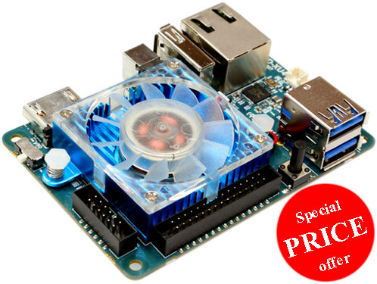
Part 4
사용하는 기술과 플랫폼
odroid, rapsi, ovs 를 왜 사용해야 하는지 설명이 없음.
Odroid
오드로이드는 대한민국의 오픈 소스 하드웨어 회사인 HardKernel이 제조한 단일 보드 컴퓨터 및 태플릿 컴퓨터 시리즈이다.
안드로이드 개발자를 위한 플랫폼을 표방하고 나온 개발자 보드 제품 시리즈이다. 원래 주 목적은 안드로이드 환경 개발이지만 HardKernal 에서는 리눅스나 다른 OS와의 호환성을 보장하고 있다.
Notes:
오드로이드(ODROID)는 안드로이드 개발자를 위한 플랫폼을 표방하고 나온 개발자보드제품 시리즈이다. 원래 주 목적은 안드로이드 환경 개발이지만 하드커널에서는 리눅스나 다른 OS와의 호환성을 보장하고 있기도 하다.

Slide 12
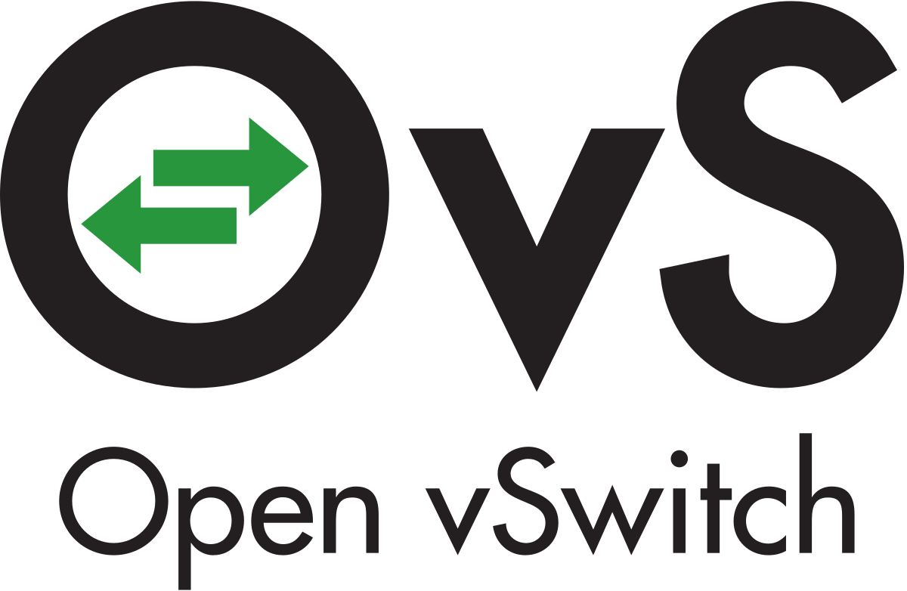
Part 4
사용하는 기술과 플랫폼
OVS
Open vSwitch는 오픈소스 Apache 2.0 라이선스에 따라 라이선스가 부여된 운영 품질의 다계층 가상 스위치이다.
표준 관리 인터페이스 및 프로토콜을 지원하면서 프로그래밍 방식을 통해 대규모 네트워크 자동화를 가능하도록 설계되어있는 오픈소스 플랫폼이다.
Notes:
Open vSwitch는 오픈 소스 Apache 2.0 라이선스 에 따라 라이선스가 부여된 프로덕션 품질의 멀티레이어 가상 스위치입니다 . 표준 관리 인터페이스 및 프로토콜(예: NetFlow, sFlow, IPFIX, RSPAN, CLI, LACP, 802.1ag)을 계속 지원하면서 프로그래밍 방식 확장을 통해 대규모 네트워크 자동화를 가능하게 하도록 설계되었습니다. 또한 VMware의 vNetwork Distributed vswitch 또는 Cisco의 Nexus 1000V와 유사한 여러 물리적 서버에 대한 배포를 지원하도록 설계되었습니다

Slide 13
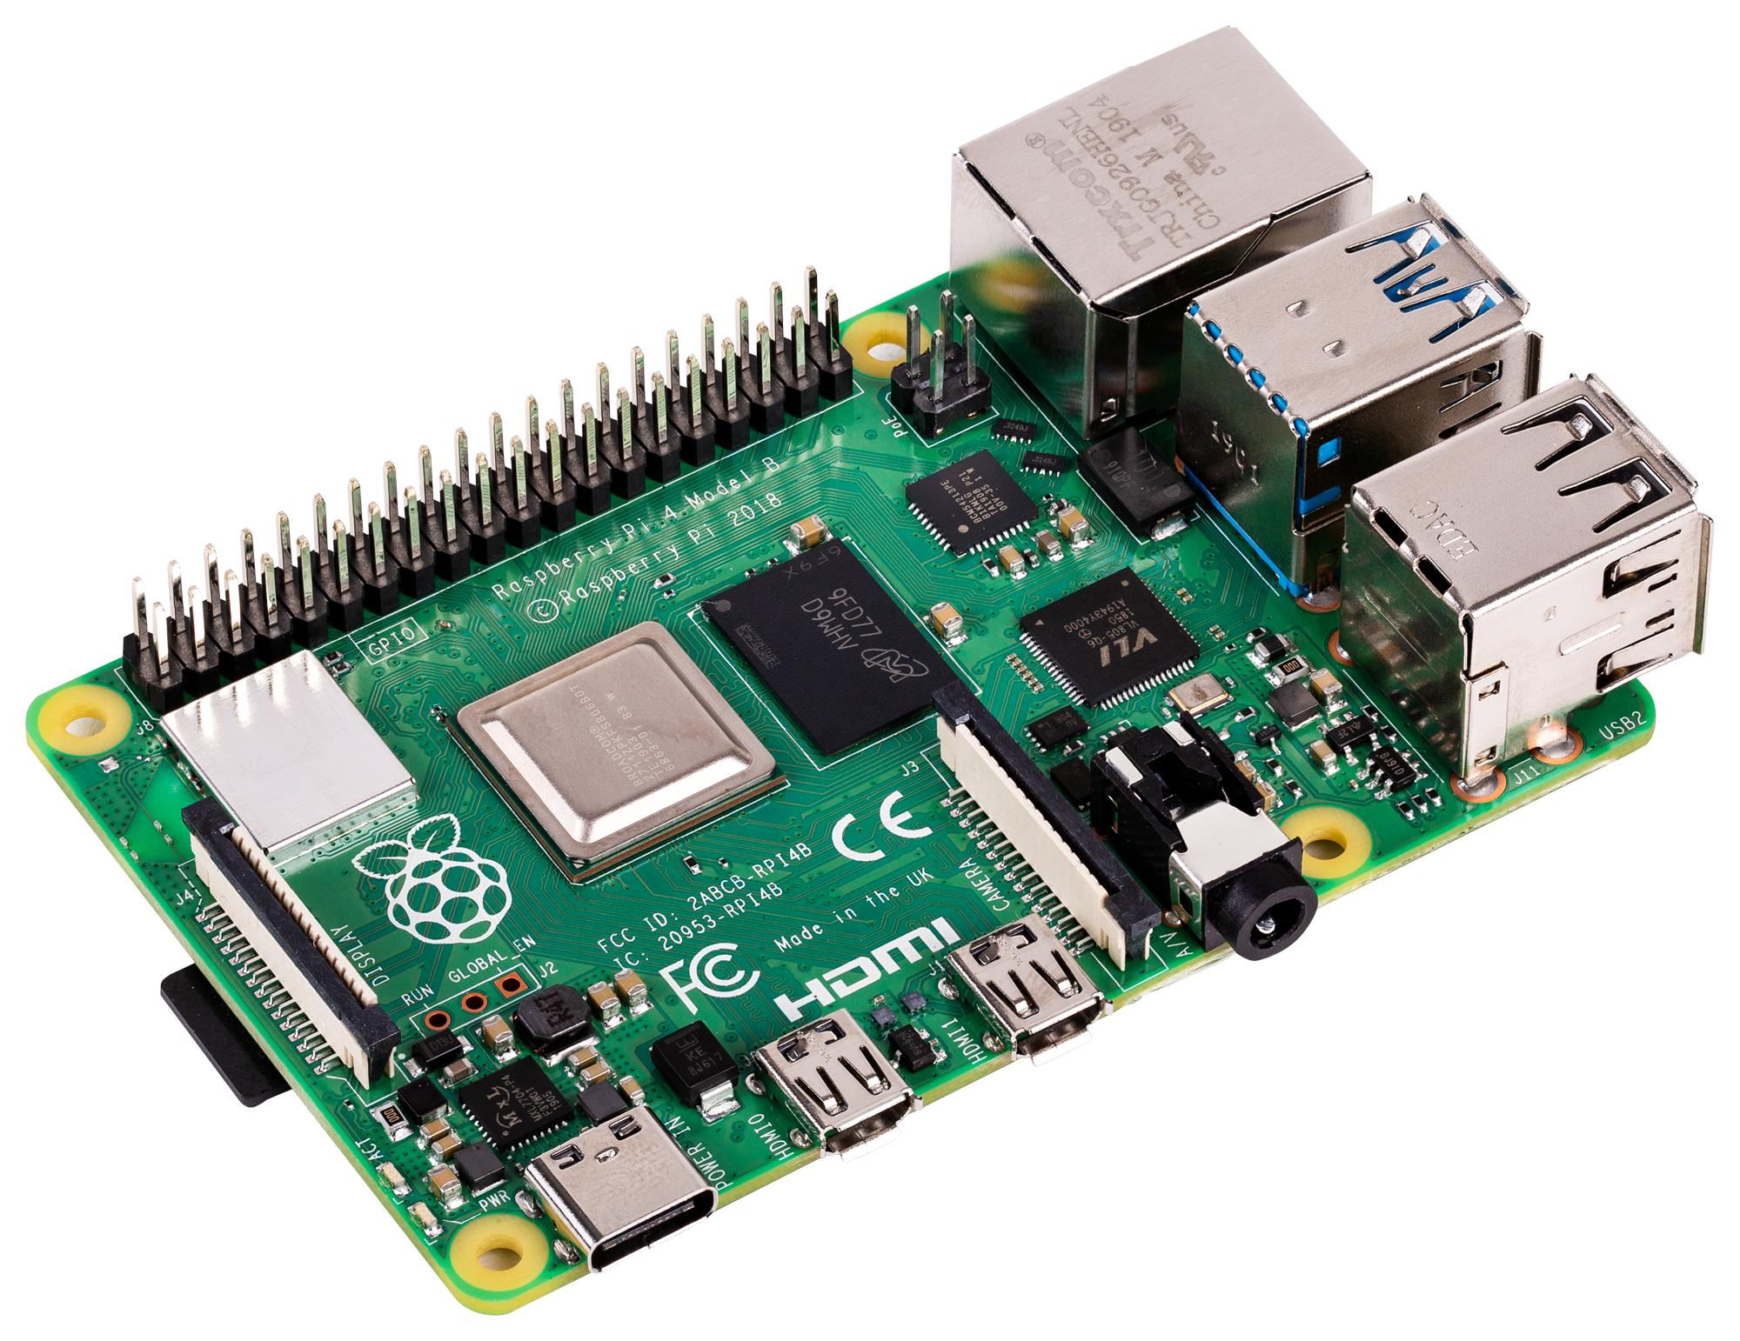
Part 4
사용하는 기술과 플랫폼
Rasberry Pi
라즈베리 파이는 영국 잉글랜드의 라즈베리 파이 재단이 학교와 개발도상국에서 기초 컴퓨터 과학의 교육을 증진시키기 위해 개발한 신용카드 크기의 싱글 보드 컴퓨터이다.
Notes:
라즈베리 파이(영어: Raspberry Pi)는 영국 잉글랜드의 라즈베리 파이 재단이 학교와 개발도상국에서 기초 컴퓨터 과학의 교육을 증진시키기 위해 개발한 신용카드

Slide 14
Part 5
제안하는 구조 및 시나리오
게이트웨어 기능 구현을 위한 SW 구조 설계가 있어야 하지 않나?
pi
왼쪽의 그림처럼 Odroid를 기준으로 2개의 이더넷 포트 1개의 CAN 포트를 설치하여 기본 환경을 구성해줌.
이후 해당 포트들에 raspberry pi 나 Odroid를 연결함
CAN Data를 보내는 임베디드 보드에서 Data를 받아 Ethernet 포트를 통해 다른 임베디드 보드로 Data를 전달하는 시나리오를 생각하고 있음.
ODroid
pi
pi
CAN Port
CAN
Ethernet Port
Ethernet

Slide 15
Part 5
제안하는 구조 및 시나리오
총평: CAN-to-ETH 게이트웨어 구현의 필요성이 약하고, 기술조사 없으며,
SW 구조 설계 등도 제시되지 않음. 프로젝트에 대한 깊은 고민이 보이지 않음
pi
요약
ODroid
pi
차세대 차량 네트워크 시스템을 위해서
CAN 과 Ethernet의 통신을 제어하는 Switch를
만드는 것이 해당 프로젝트의 목적임.
pi
CAN Port
CAN
Ethernet Port
Ethernet

